Slide 2
Participatívny rozpočet
- PR vznikol v roku 1989 v brazílskom meste Porto Alegre, dnes je rozšírený vo viac ako 1500 samosprávach na všetkých obývaných kontinetoch
- PR je mechanizmus (alebo proces), pomocou ktorého obyvateľstvo rozhoduje, alebo sa podieľa na rozhodovaní o tom, kam smerujú všetky, alebo časť dostupných verejných zdrojov

Slide 3
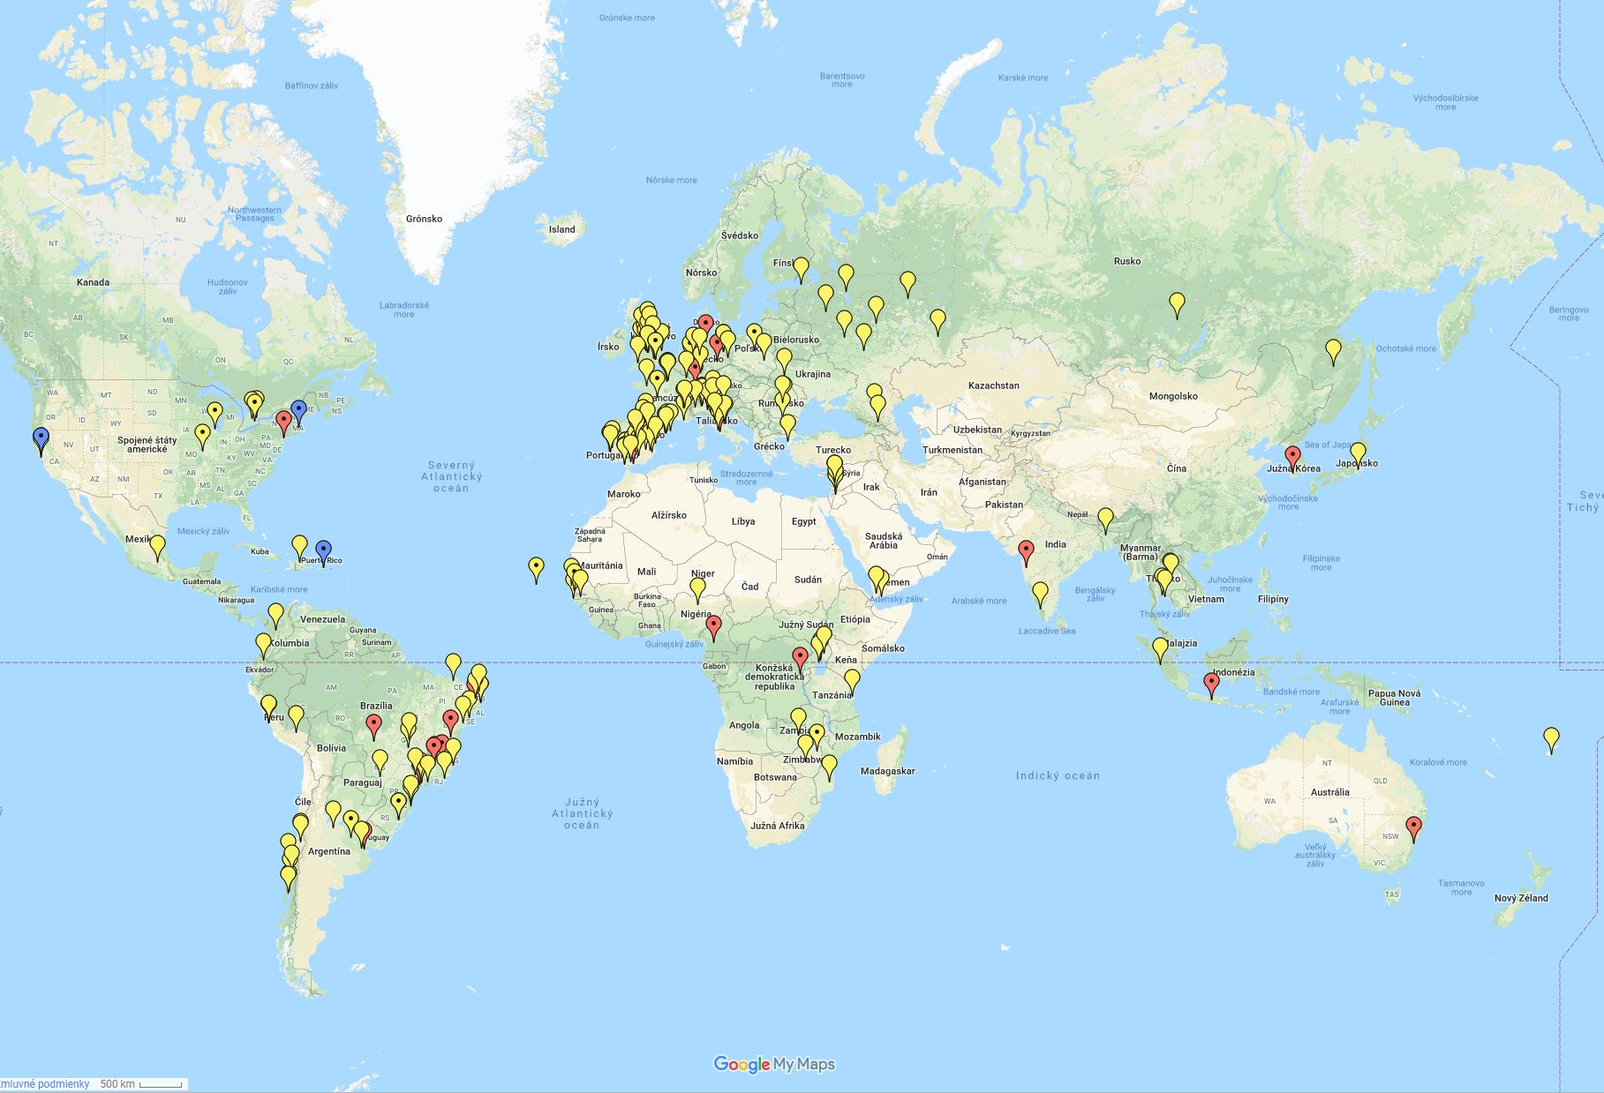
PR vo svete

Slide 4
PR na Slovensku

Slide 5
Participatívny rozpočet
- podporuje účasť obyvateľov na správe vecí verejných a rozvíja občiansku spoločnosť
- umožňuje občanom navrhovať malé komunitné projekty, ale aj väčšie zadania, či priority (mestské, regionálne)
- podporuje demokratizáciu a transparentnosť verejnej správy

Slide 6
Participatívny rozpočet TTSK 2019
- občania navrhujú projekty, ktoré môžu byť podporené z PR
- schválené finančné prostriedky: 250 000 €
- maximálna podpora pre jeden projekt: 5 000 €
Čiastka sa rozdeľuje podľa priemerného počtu trvale bývajúceho obyvateľstva v Trnavskom kraji (ŠÚ SR, 2017)
Trnava 58 000 €
Dunajská Streda 54 000 €
Galanta 42 000 €
Piešťany 28 000 €
Senica 27 000 €
Skalica 21 000 €
Hlohovec 20 000 €

Slide 7
Občianske projekty
- sú nízkorozpočtové intervencie do 5000€, ktoré realizujú samotní občania, alebo občianske združenia v spolupráci so samosprávou na území kraja
Ciele:
- vytvárať nové verejné služby, alebo inovovať jestvujúce
- stimulovať, alebo rozvíjať komunitné a susedské vzťahy
- revitalizovať verejné priestranstvo

Slide 8
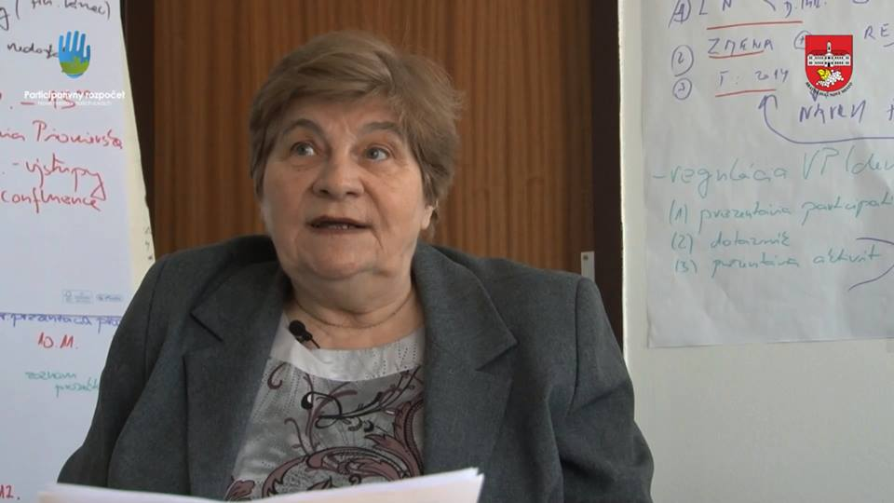
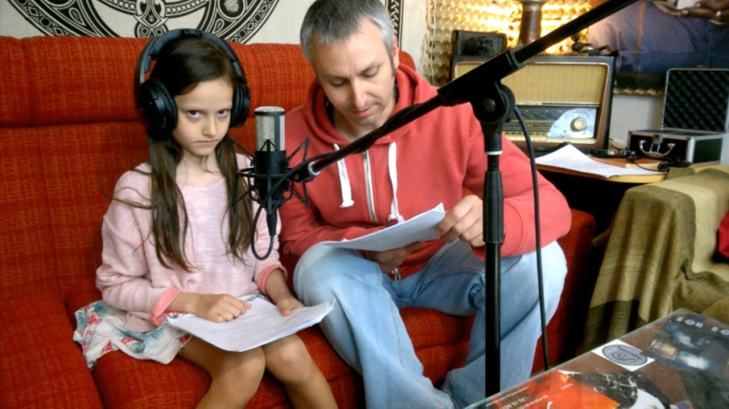
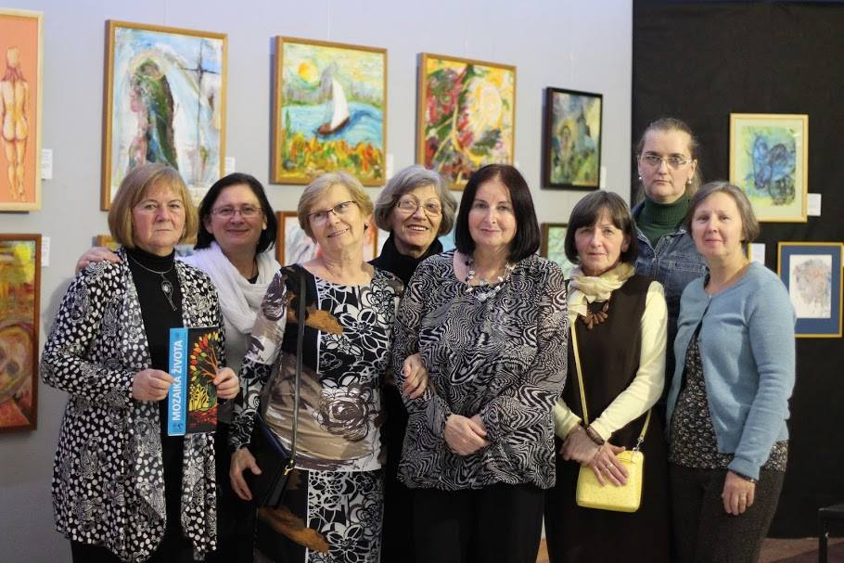
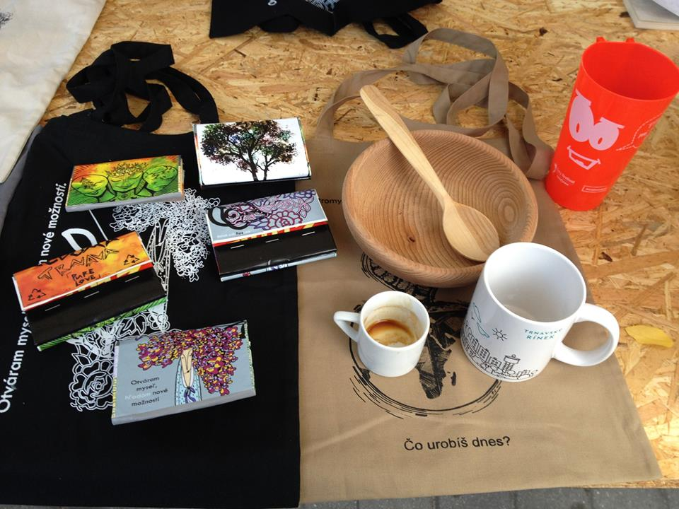
Občianske projekty
ktoré vytvorili nové, alebo inovovali jestvujúce verejné služby
Prevencia sociálnej izolácie
Deti píšu deťom
Senior Art
Vedomá Trnava

Slide 9
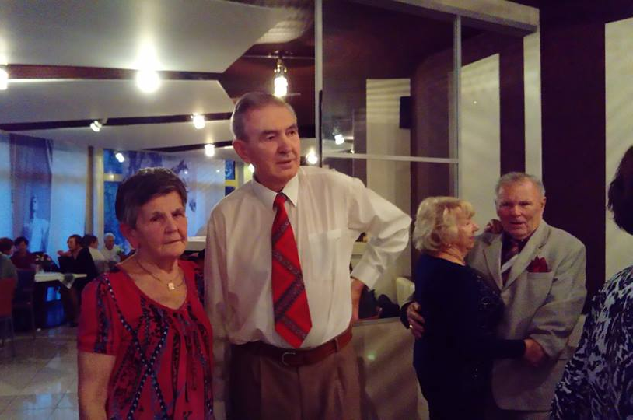
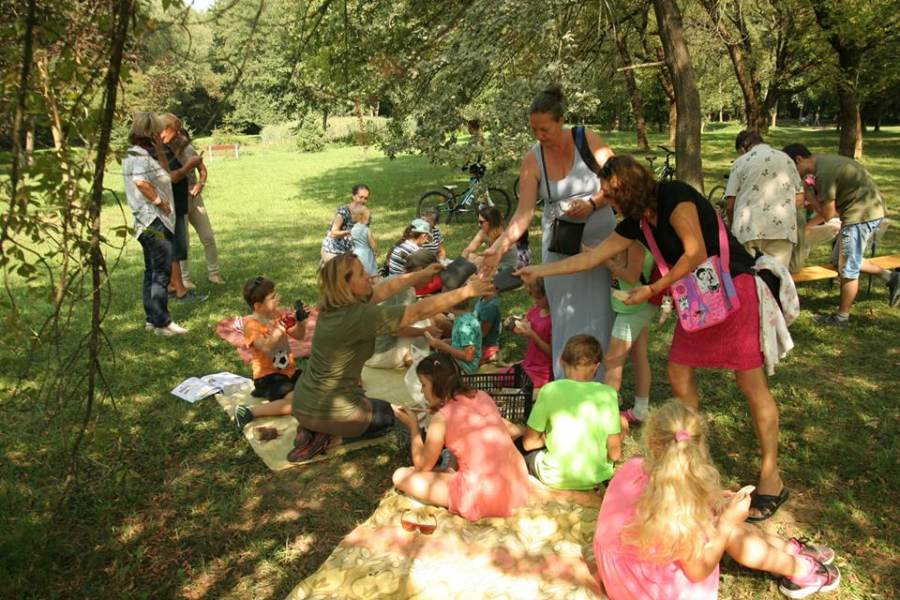
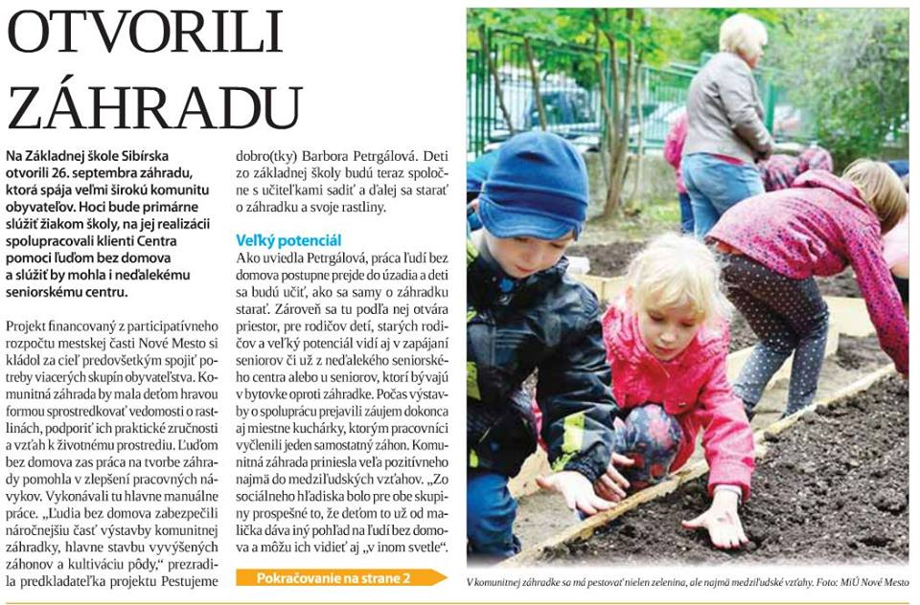
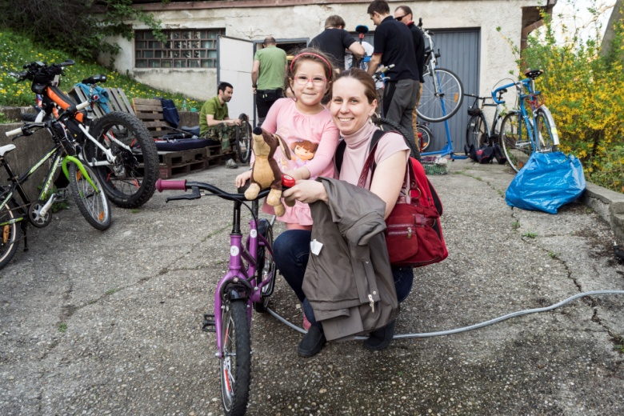
Občianske projekty
ktoré rozvíjali komunitné a susedské vzťahy
Tančiareň pre seniorov
Vtáky v meste
Pestujeme dobro(tky)
Komunitná Cyklodielňa

Slide 10
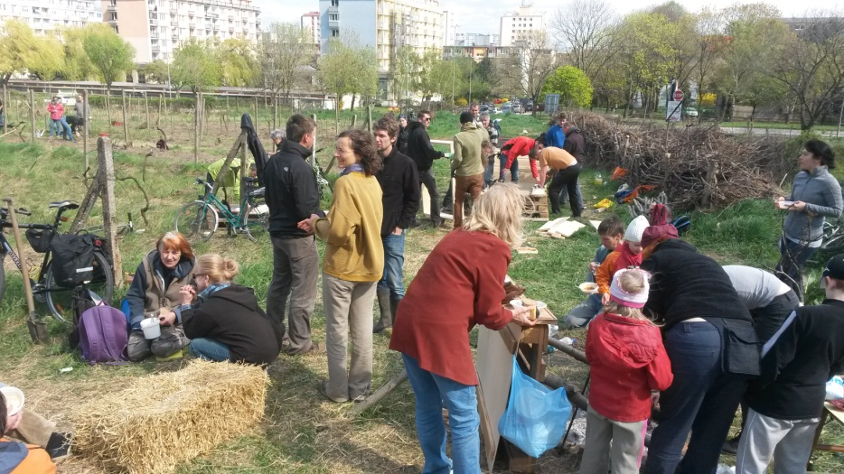
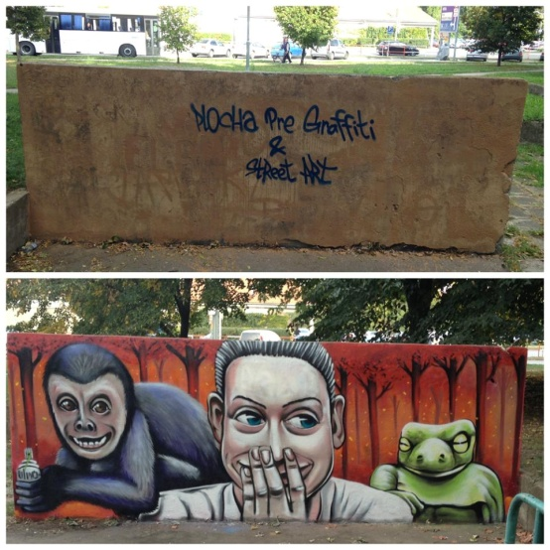
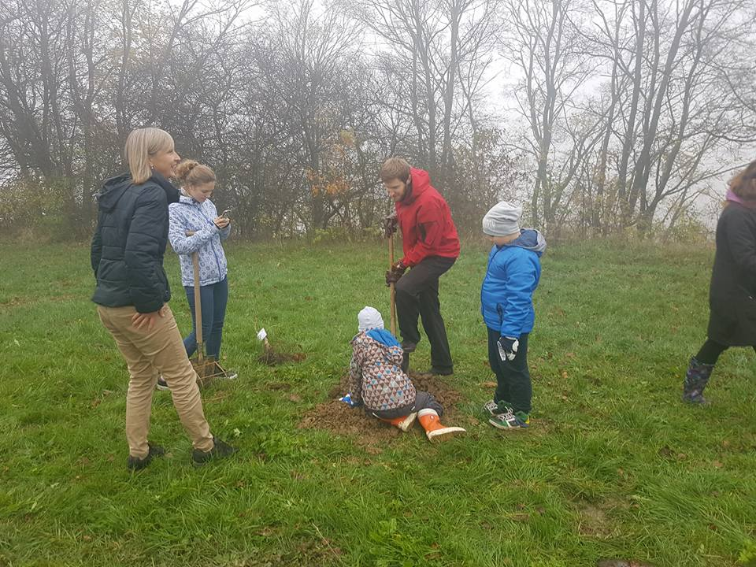
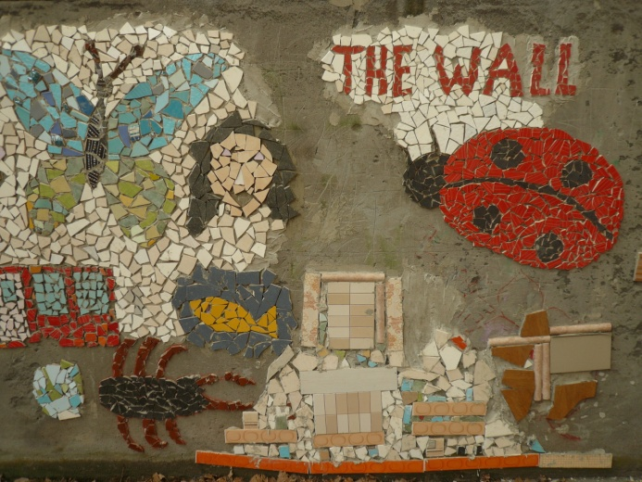
Občianske projekty
ktoré revitalizovali verejné priestranstvo
Revitalizácia vinice
Plochy pre streetart
Orechy pre ľudí
Gaudího dielňa

Slide 11
Fázy participatívneho rozpočtovania
- pilotný ročník PR TTSK prebehne v jednom kalendárnom roku
1) Príprava projektov – január- marec 2019
2) Rozhodovanie – máj 2019
3) Realizácia - jún - december 2019
4) Evaluácia – január 2020

Slide 12
Príprava projektov
Verejné stretnutia
- prebehnú na 12 miestach v TTSK (11 miest, 1 obec)
- informovanie o participatívnom rozpočte
- rozpracovanie návrhov občianskych projektov
Odovzdanie projektového formulára
- odoslanie návrhu projektu elektronicky na stránke tvorimekraj.egrant.sk
Posúdenie realizovateľnosti
- projektový tím úradu posúdi realizovateľnosť konceptov návrhov, prípadne požiada o doplnenie náležitostí

Slide 13
Rozhodovanie
- prebieha formou deliberatívneho fóra a elektronického hlasovania
Deliberatívne fórum
- tvoria zástupcovia úradu TTSK, poslanci TTSK a zástupcovia mimovládnych organizácií, prebieha v dvoch kolách:
1) členovia DF stanovia kritériá hodnotenia projektov
2) zástupcovia DF v rámci druhého verejného stretnutia hodnotia návrhy za prítomnosti predkladateľov projektov
Verejné hlasovanie
- bude prebiehať elektronicky na webovej stránke tvorimekraj.hlasobcanov.sk
- občania hlasujú minimálne za 3 občianske projekty

Slide 14
Realizácia a Evaluácia
Realizácia
- priebežná dokumentácia projektu
- vzájomná súčinnosť predkladateľov projektov s úradom TTSK
Evaluácia
- zhodnotenie pilotného ročníka PR TTSK zo strany zástupcov úradu a predkladateľov projektov formou dotazníkového prieskumu
Dokumenty
- zverejnené na webe tvorimekraj.sk
1) Zásady participatívneho rozpočtu Trnavského samosprávneho kraja
2)Výzva pre podávanie návrhov projektov participatívneho rozpočtu Trnavského samosprávneho kraja pre rok 2019

Slide 15
Rozpracovanie projektov
KTO?
Kto je nositeľom projektu (fyzická osoba, organizácia)
ČO?
Idea, obsah, služba, alebo aktivita, ktorá je cieľom projektu
PRE KOHO?
Cieľová skupina, pre ktorú je projekt určený
KDE?
Miesto realizácie projektu
AKO?
Potrebné aktivity od nositeľov projektu a župného úradu

Slide 16
Podávanie projektov
* tvorimekraj.egrant.sk
* projektový formulár

Slide 17
Harmonogram
Vyhlásenie a zverejnenie výzvy 10.01.2019
Verejné stretnutia (1. kolo) 15.01.2019 – 07.02.2019
Deliberatívne fórum (1. kolo) 05.03.2019
Podávanie projektov žiadateľmi 22.03.2019
Verejné stretnutia (2. kolo) 09.04.2019 – 07.05.2019
Hlasovanie 10.05.2019 – 23.05.2019
Zverejnenie výsledkov 27.05.2019
Realizácia projektov 01.06.2019 – 24.11.2019
Vyúčtovanie projektov 13.12.2019

Slide 18
Kontakty
Koordinátorka PR:
Ing. Zuzana Kosírová
E-mail: kosirova.zuzana@trnava-vuc.sk
tel.: 0908726462, 033/555 9147
Adresa:
Trnavský samosprávny kraj
Starohájska 10
917 01 Trnava

